Slide 1


Slide 2
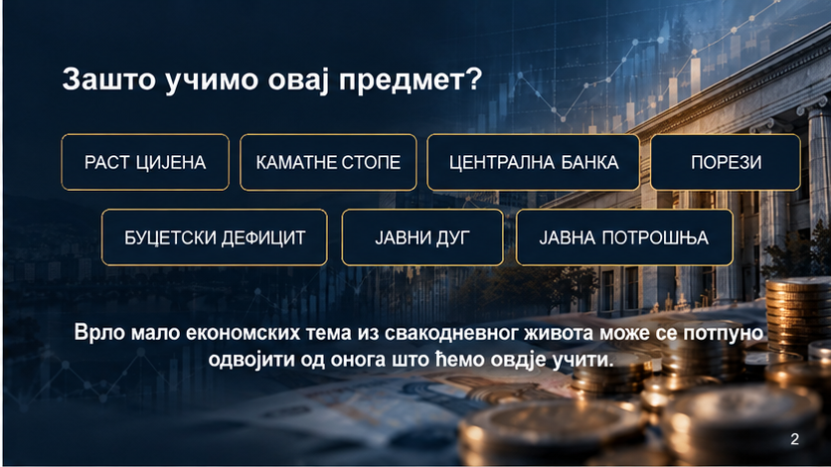
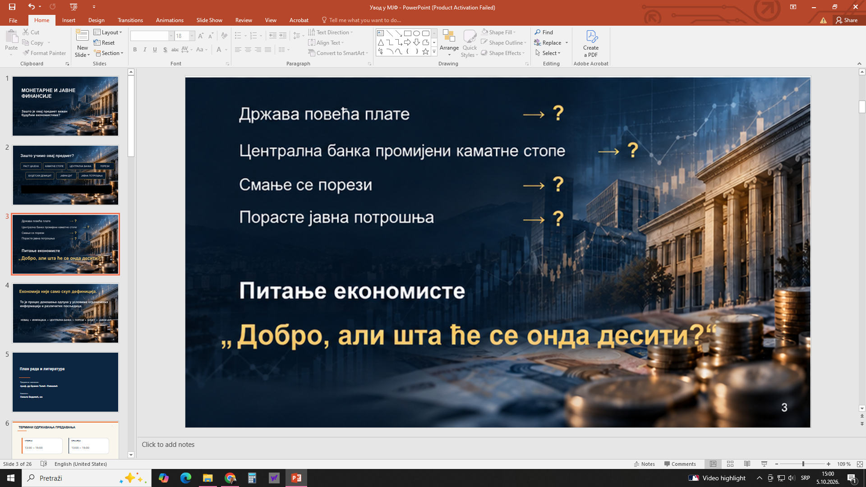

Slide 3


Slide 4

План рада и литература
Предметни наставник:
проф. др Бранка Топић-Павковић
Асистент:
Никола Видовић, ма

Slide 5
ТЕРМИНИ ОДРЖАВАЊА ПРЕДАВАЊА
2
УТОРАК
СРИЈЕДА
13:00 – 15:00
13:00 – 15:00

Slide 6
КОНСУЛТАЦИЈЕ
3
ТЕРМИН
E-MAIL
branka.topic-pavkovic@ef.unibl.org
сриједа 11.00 - 13.00
кабинет 102

Slide 7
ПРОВЈЕРА И ВАЛОРИЗОВАЊЕ ЗНАЊА
4
ДВА КОЛОКВИЈУМА
БОДОВИ
СЕМИНАРСКИ РАД
На сваком колоквијуму
максимално 20 бодова.
Може писати и бранити студент који оствари најмање 14 и више поена.
Теме за семинарски рад.
I колоквијум (17.11.2026.)
II колоквијум (12.01.2027.)
Систем оцјењивања комбинује провјеру знања, активност и завршни испит.

Slide 8
АКТИВНОСТ И ПРИСУСТВО
5
АКТИВНОСТ - до 8 бодова
ПРИСУСТВО - 2 бода
Писмена и усмена обрада семинарске теме, есеји, презентације, дискусије и други облици активности на предавањима и вјежбама.
Оцјена се увећава за бодове по основу присуства предавањима и вјежбама.
Обавезно присуство: најмање 80% предвиђених часова.

Slide 9
СТРУКТУРА БОДОВА
6
I колоквијум
20
II колоквијум
20
Активност студента
8
Присуство
2
Завршни испит
50
УКУПНО 100 БОДОВА

Slide 10
ОСНОВНА ЛИТЕРАТУРА
8
ОСНОВНИ УЏБЕНИК
НАСТАВНИ МАТЕРИЈАЛ
Душанић, Ј., и Шпирић, Н. (2009).
Монетарне и јавне финансије.
Универзитет у Бањој Луци, Економски факултет.
Предавања и вјежбе

Slide 11
ДОПУНСКА ЛИТЕРАТУРА — МОНЕТАРНЕ ФИНАНСИЈЕ
9
1
Живковић, А., и Кожетинац, Г. Монетарна економија. Београд, 2009.
2
Топић-Павковић, Бранка. (2025). Институције монетарне политике. Универзитет у Бањој Луци.
3
Mishkin, F. S. Монетарна економија, банкарство и финансијска тржишта. Београд, 2006.
4
Ћировић, М. (1987). Монетарна економија. Београд: ECPD.

Slide 12
ДОПУНСКА ЛИТЕРАТУРА — ЈАВНЕ ФИНАНСИЈЕ
10
1
Топић-Павковић, Бранка. (2025). Савремени порески системи. Универзитет у Бањој Луци.
2
Stiglitz, Joseph E. Економија јавног сектора. Београд, 2004.
3
Rosen, Harvey S. Public Finance. New York: Irwin/McGraw-Hill, 1995.
4
Стојановић, A., и Раичевић, Б. Јавне финансије. Сарајево: Revicon, 2013.

Slide 13
ФИНАНСИЈЕ И НАУЧНЕ ДИСЦИПЛИНЕ
7
Монетарне финансије
1
2
Јавне финансије
3
Банкарске финансије
4
Финансијска тржишта и хартије од вриједности
5
Међународне финансије

Slide 14
МОНЕТАРНЕ
ФИНАНСИЈЕ
- монетарно-кредитни систем и монетарна политика
- финансијски систем има централну улогу у функционисању тржишне економије

Slide 15
ТОКОВИ СРЕДСТАВА ИЗМЕЂУ ОСНОВНИХ ПРИВРЕДНИХ СЕКТОРА
Јавни
сектор
дотације
порези
порез
рачуни,
штедња
зајмови
субвенције
Куповина ХОВ
Сектор
домаћинства
штедња
Финансијски
систем
Сектор
привреде
кредити
кредити
штедња
инвестиције
кредити
штедња
Ино
сектор
штедња • кредити • порези • субвенције • инвестиције • зајмови • ХОВ
Токови средстава између основних привредних сектора

Slide 16
ПРЕДМЕТ ИЗУЧАВАЊА МОНЕТАРНИХ ФИНАНСИЈА
13
План рада — I колоквијум
01
Новац (монета)
07
Монетарни агрегати
02
Основне монетарне теорије
08
Монетарно регулисање
03
Монетарна (не)стабилност: инфлација
09
Монетарне интеграције
04
Монетарни систем
10
Прање новца
05
Централна банка БиХ
11
Финансијске иновације
06
Монетарна политика

Slide 17
ПРИМЈЕНА ЗНАЊА ИЗ МОНЕТАРНЕ ЕКОНОМИЈЕ
14
Монетарна економија није само теоријска дисциплина — она је практичан алат за управљање финансијама, ризиком и стратегијом.
1. Управљање ликвидношћу и финансијским токовима
Разумијевање каматних стопа, понуде новца и инфлације помаже ефикаснијем управљању новчаним токовима.
Примјер: ако се очекује раст каматних стопа, компанија може убрзати задуживање по нижим стопама или одложити инвестиције ако задуживање постане прескупо.

Slide 18
ПРИМЈЕНА: ОДЛУКЕ И РИЗИЦИ
15
2. Стратешко доношење одлука
3. Управљање ризицима
Веза између инфлације и куповне моћи помаже фирмама у планирању цијена, зарада и дугорочних инвестиција.
Ако се очекује инфлација, бизниси могу унапријед закључити уговоре о набавци или усмјерити дио капитала у реалну имовину.
Компаније које разумију монетарне циклусе могу предвидјети ризике: раст инфлације, мању доступност кредита или пад тражње због рестриктивне политике централне банке.
Могући одговори: осигурање, диверсификација, хеџинг.

Slide 19
ПРИМЈЕНА: ТРЖИШТА И ЕКСПАНЗИЈА
16
4. Инвестиције и финансијска тржишта
5. Планирање пословне експанзије
Знање из монетарне економије помаже компанијама да прате берзу, обвезнице и валутна тржишта.
Мултинационалне фирме посебно прате курсеве валута и одлуке централних банака.
Познавање монетарне политике и њених ефеката на раст помаже у избору тренутка за ширење.
Експанзивна политика — ниске каматне стопе и повећана ликвидност — може бити сигнал за нове пројекте.

Slide 20
ЈАВНЕ
ФИНАНСИЈЕ
Улога и активности државе у економији
Јавни сектор ↔ приватни сектор

Slide 21
ПРЕДМЕТ ИЗУЧАВАЊА ЈАВНИХ ФИНАНСИЈА
18
План рада — II колоквијум
01
Увод у јавне финансије
07
Фискална политика
02
Теоријски приступ јавним финансијама
08
Фискална децентрализација
03
Јавни расходи
09
Фискална политика БиХ
04
Јавни приходи
10
Систем индиректног опорезивања у БиХ
05
Буџет
11
Буџетски систем РС
06
Јавни кредит

Slide 22
ПРИМЈЕНА ЗНАЊА ИЗ ЈАВНИХ ФИНАНСИЈА
19
Знање из јавних финансија помаже предузећима да оптимизују трошкове, користе подстицаје, умање фискалне ризике и боље планирају развој.
1. Разумијевање пореске политике
Познавање пореских стопа, олакшица и субвенција омогућава предузећима да оптимизују трошкове.
Примјер: пореске олакшице за истраживање и развој или извоз могу усмјерити инвестиционе одлуке фирме.

Slide 23
ПРИМЈЕНА: ПОДСТИЦАЈИ И ФИСКАЛНА ПОЛИТИКА
20
2. Државни подстицаји и субвенције
3. Јавни дуг и фискална политика
Јавне финансије укључују јавне инвестиције, грантове и субвенције. Предузећа која прате јавне програме могу конкурисати за средства или учествовати у јавним тендерима.
Примјер: јавни радови финансирани из буџета.
Висок јавни дуг може бити праћен рестриктивним мјерама — повећањем пореза или смањењем јавне потрошње.
За фирме је важно да ове промјене укључе у планирање трошкова, тражње и инвестиција.

Slide 24
ПРИМЈЕНА: РИЗИЦИ И ОДГОВОРНОСТ
21
4. Управљање пословним ризицима
5. Друштвена одговорност и репутација
Јавне финансије утичу на економску стабилност. Инфраструктурне инвестиције могу повећати конкурентност, док фискална нестабилност носи ризик за фирме које сарађују са државом.
Знање из јавних финансија помаже бизнисима да разумију како пословање утиче на јавне приходе — порезе и доприносе — и на јавне услуге. Одговорно пореско понашање утиче и на репутацију.

Slide 25
ХВАЛА НА ПАЖЊИ!
Монетарне и јавне финансије
Питања?

